Slide 1

PERANGKAT LUNAK (SOFTWARE)
PUST4425/Teknologi Informasi dan Komunikasi
Nama Pengembang : Gema Rullyana, S.Pd., M.I.Kom.
Email: gemarullyana@upi.edu
Nama Penelaah: Majidah, S.Sos., M.I.Kom
Email penelaah: Majidah@ecampus.ut.ac.id

Slide 2
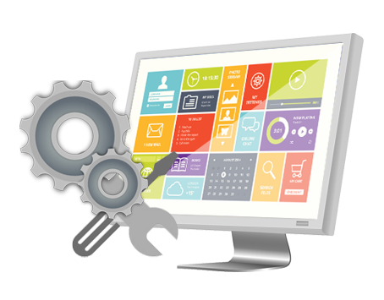
Perangkat Lunak
(software)
Perangkat Lunak (software) merupakan suatu program yang dibuat oleh pembuat program untuk menjalankan perangkat keras komputer. Perangkat Lunak adalah program yang berisi kumpulan instruksi untuk melakukan proses pengolahan data.
Software sebagai penghubung antara manusia sebagai pengguna dengan perangkat keras komputer, berfungsi menerjemahkan bahasa manusia ke dalam bahasa mesin sehingga perangkat keras komputer memahami keinginan pengguna dan menjalankan instruksi yang diberikan dan selanjutnya memberikan hasil yang diinginkan oleh manusia tersebut.

Slide 3

Perangkat Lunak
Fungsi yg pertama adalah untuk mengatur semua perangkat keras komputer yang terhubung dengan CPU.
Fungsi yang kedua adalah menerjemahkan segala aktivitas pemakai kepada CPU agar segala yang diperintahkan oleh pemakai dapat dikerjakan oleh CPU.
Fungsi yang ketiga adalah mengatur semua proses yg terjadi di dalam CPU.
Fungsi
Software

Slide 4
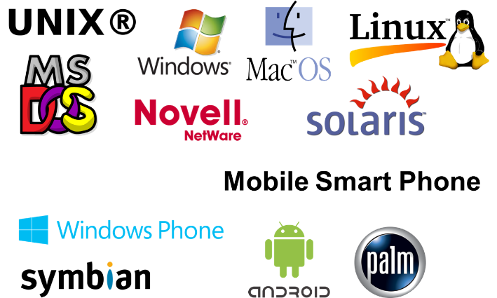
Sistem Operasi
Beberapa contoh Sistem Operasi
Red Hat
Debian
Slackware
SuSE
Mandrake
WinLinx
Windows 1.0
Windows 2.0
Windows 3.0
Windows 3.1 (Janus)
Windows 95 (Chicago)
Windows 98 (Memphis
Windows Milenium Edition
Windows NT 3.1
Windows NT 3.5 (Daytona)
Windows 2000 (Windows NT 5.0)
Windows XP
Windows Vista
Windows 7
Windows 8
Windows 8.1
Windows 10
Mac OS System 1
Mac OS System 2
Mac OS System 3
Mac OS System 4
Mac OS System 5
Mac – OS System 6
Mac OS System 7
Mac OS System 8
Mac OS System 9
Mac OS X (10)

Slide 5
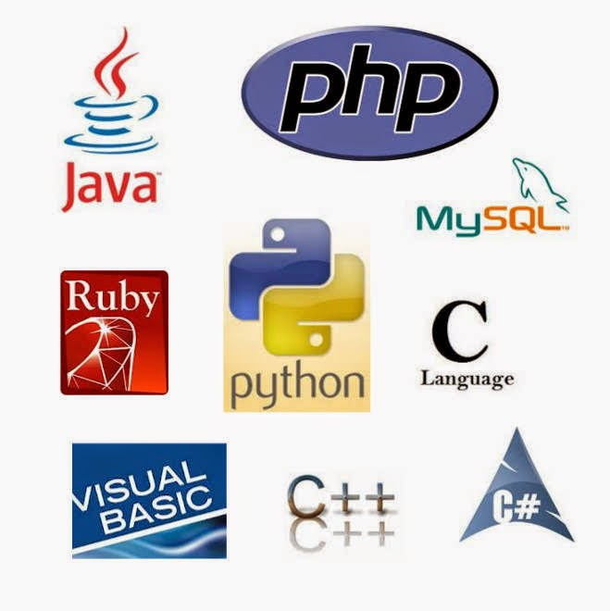
Bahasa Pemograman
Bahasa pemrograman (programming language)
adalah bahasa yg digunakan untuk membuat program itu sendiri.
Bahasa C, C++, Visual Basic, Pascal, Borland, HTML, PHP, JAVA,

Slide 6
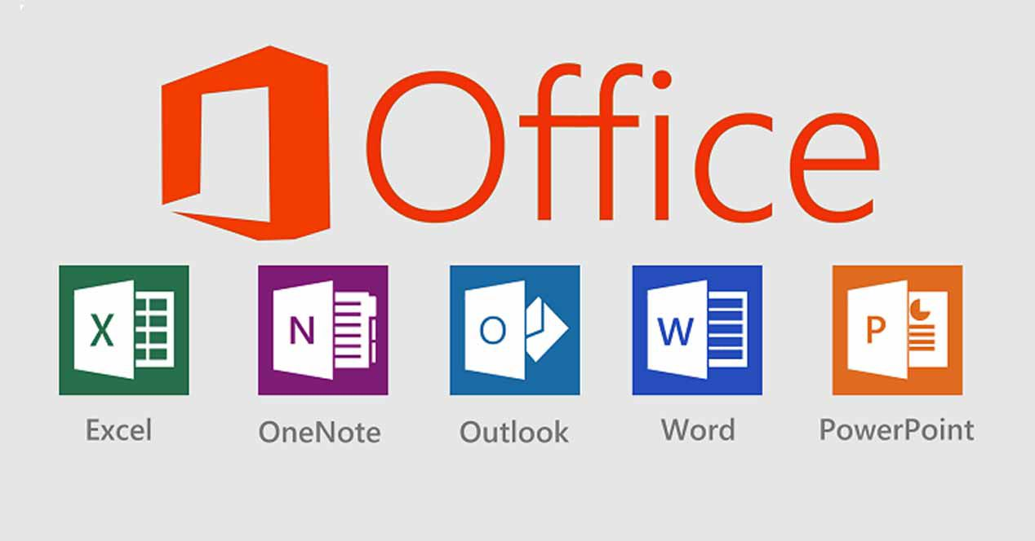
Program Aplikasi
Program aplikasi merupakan program komputer yang mempunyai fungsi khusus sesuai dengan tujuan pembuatannya. Program aplikasi merupakan program komputer yang banyak digunakan untuk membantu menyelesaikan tugas tertentu, seperti untuk membuat surat, mendengarkan musik, menonton film, menghitung sejumlah angka, dan masih banyak lagi.
Microsoft word, excel, power point, Winamp, Media player classic, calculator,
Adobe, Macromedia, Corel Draw, Jet Audio,

Slide 7

Program Bantu
Merupakan perangkat lunak yang berfungsi sebagai aplikasi pembantu dalam kegiatan yang ada hubungannya dengan komputer, misalnya memformat disket, mengopi data, mengkompres file, dan lain-lain.
Norton Utility
Winzip
Norton Ghost
Antivirus

Slide 8
Fitur Aplikasi Perpustakaan
Fitur yang ada dalam sebuah aplikasi perpustakaan
Modul Data Induk Anggota
Modul Data Induk Buku
Modul Data Induk Inventaris Buku
Modul Transaksi
Modul Pencatatan Buku Hilang
Konfigurasi
Setup User
Cetak Laporan

Slide 9
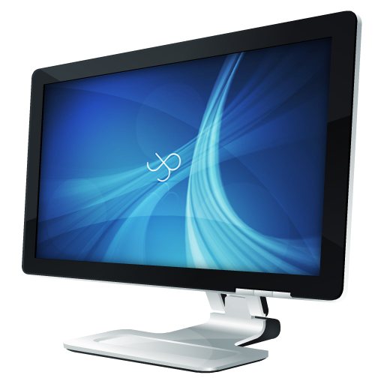
Kriteria Penilaian Software
Kegunaan
Ekonomis
Keamdalan
Kapasitas
Sederhana
Fleksibel

Slide 10
Contoh Aplikasi Perpustakaan
No | Nama Aplikasi | Pengembang | Sifat
1 | MySipisis | IPB | Komersial
2 | Anthenaum | Sunware Consulting | Komersial
3 | NCI Bookman | PT Nuansa Cerah Informasi | Komersial
4 | IBRA | PT Teratamatecchnology System | Komersial
5 | SLIMS | Kemdikbud | Open Source
6 | CDS/ISIS | UNESCO | Open Source
7 | INLIS | Perpusnas | Open Source
8 | Lontar | UI | Pengguna Sendiri
9 | LASEer | UMM | Pengguna Sendiri

